Slide 1



Singapur
Malajsie
Indonésie

Slide 2
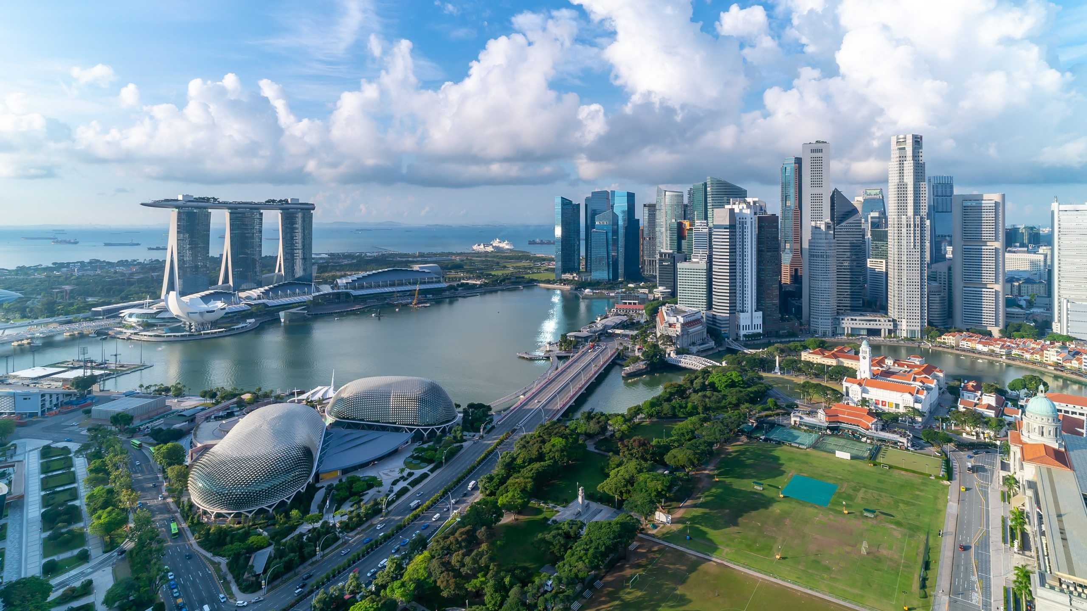
Singapur
Josef Fencl, 7AV

Slide 3
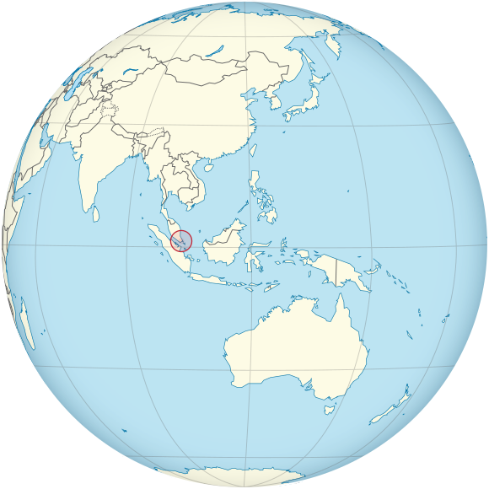
Singapur
Založen 1819 UK, samospráva od 1959
Parlamentní republika
Tharman Shanmugaratnam, Lawrence Wong
6,040,000 obyvatel (2024)
8,289 obyvatel / km²
728.6 km² (63 ostrovů)
0.949 HDI (2022)
HDP (2025)
  $561,730,000,000
  $93,956 / obyvatel
  Daňový ráj
Angličtina, Malajština, Čínština, Tamilština
Buddhismus 31.1% (2020)
23 – 32°C
Notes:
– Krátce byl součástí malajsie
– Jeden ze 4 asijských tigrů (Korea, HK, Taiwan, Singapur), ekonomika založena na zahraničním obchodu a daňovém ráji
– Pomocí investičních fondů má stát výrazné podíly ve firmách
– Lee Kuan Yew – otevřel ekonomiku, zničil korupci, investoval do průmyslu
– Singapur má státní bydlení – pronájem na 99 let za cca ¼ tržní ceny, 80% obyvatel v těchto bytech žije
– Singapur zvětšuje svoji rozlohu
– Zákaz žvýkaček

Slide 4
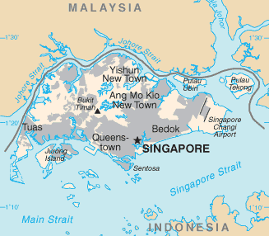
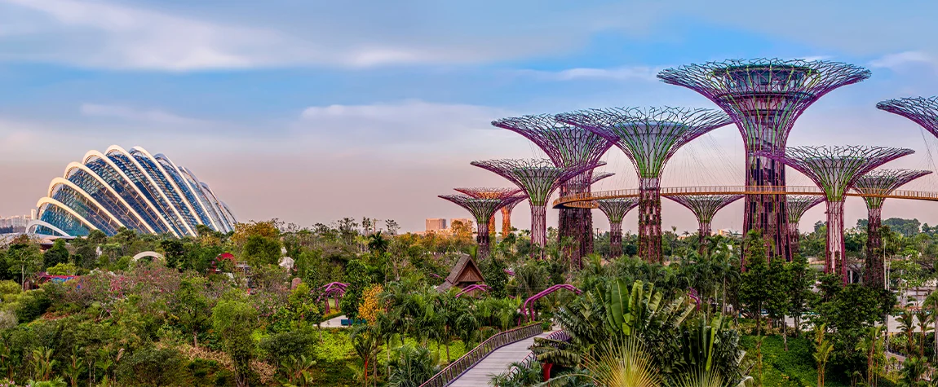
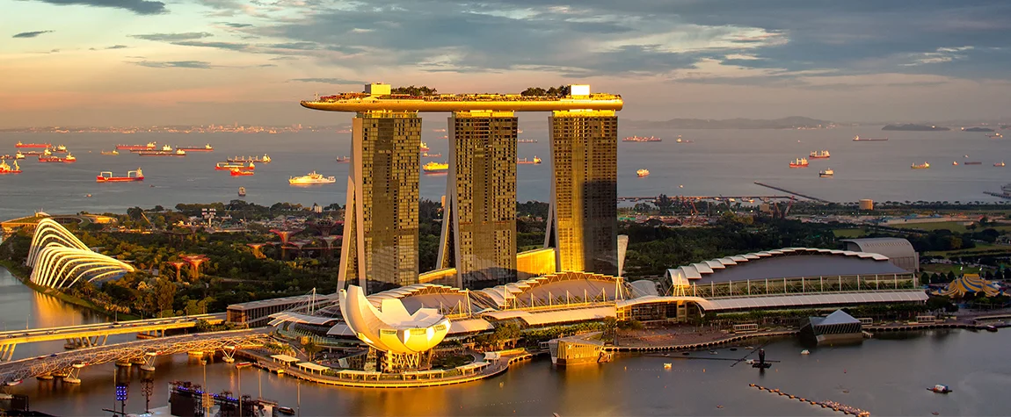
Notes:
– Gardens by the bay
– Marina bay sands (casino, hotel, nákupní centrum, infinity pool)
– Singapur má státní bydlení – pronájem na 99 let za cca ¼ tržní ceny, 80% obyvatel v těchto bytech žije
– Singapur zvětšuje svoji rozlohu

Slide 5
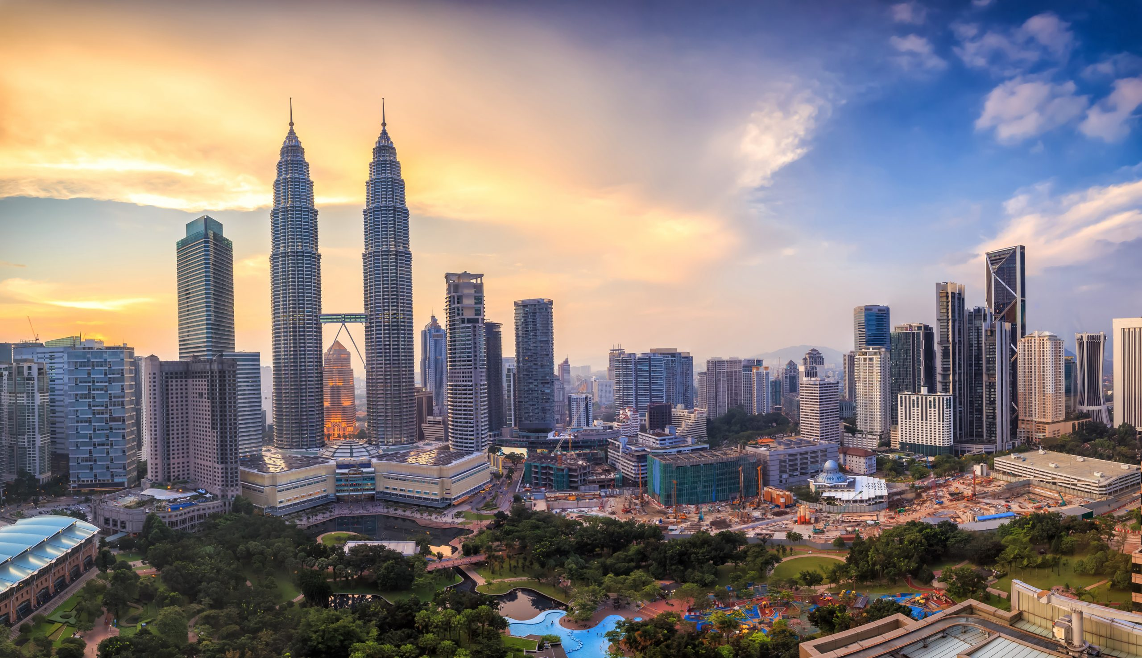
Malajsie

Slide 6
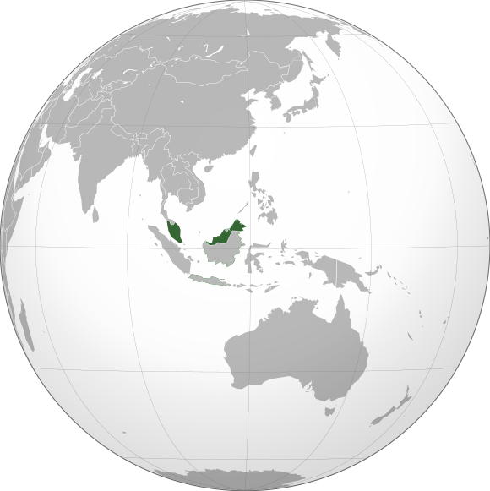
Malajsie
Nezávislost od 1957, Osídleno před 40,000 lety Negrity
Volená rotační federativní konstituční monarchie (13 států z toho 9 sultánů, Yang di-Pertuan Agong)
Kuala Lumpur –> Putrajaya (1999)
34,564,810 obyvatel (2024)
84 obyvatel / km²
330,803 km²
0,816 HDI (2023)
HDP (2025)
  $488,700,000,000
  $14,423 / obyvatel
Islám 63.5%
23 – 33°C
Notes:
Palmový olej – odlesňování

Slide 7
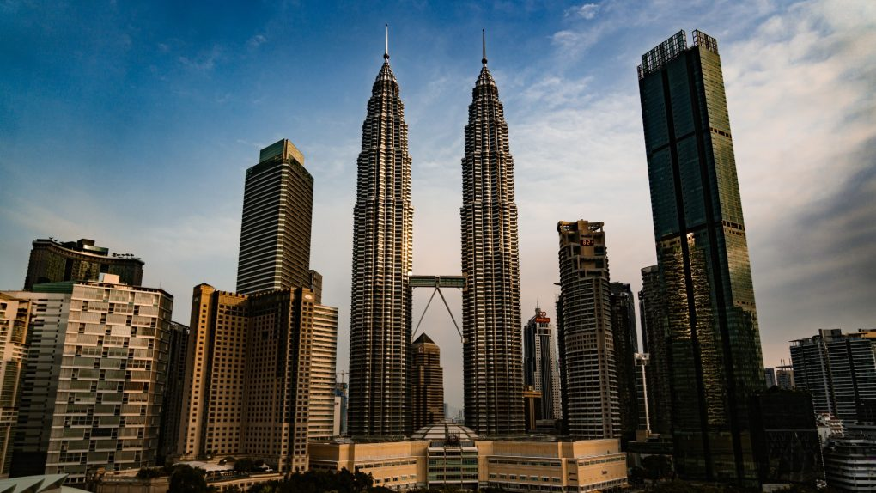
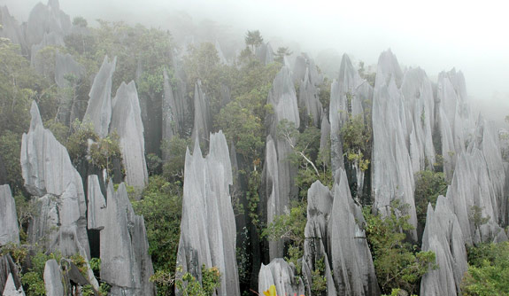
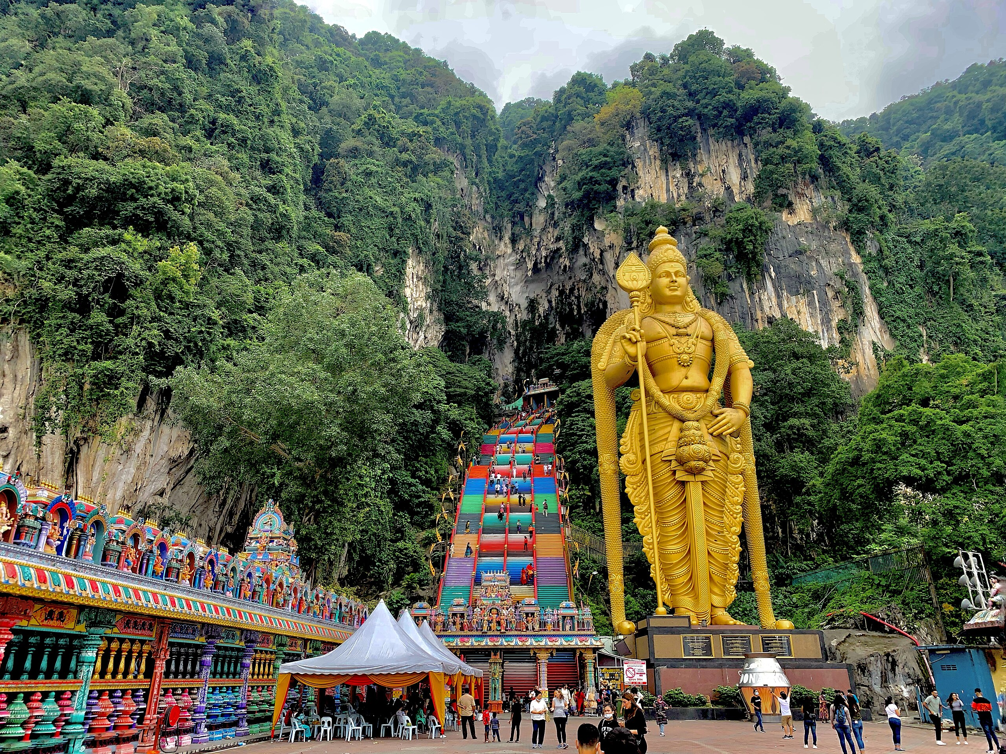
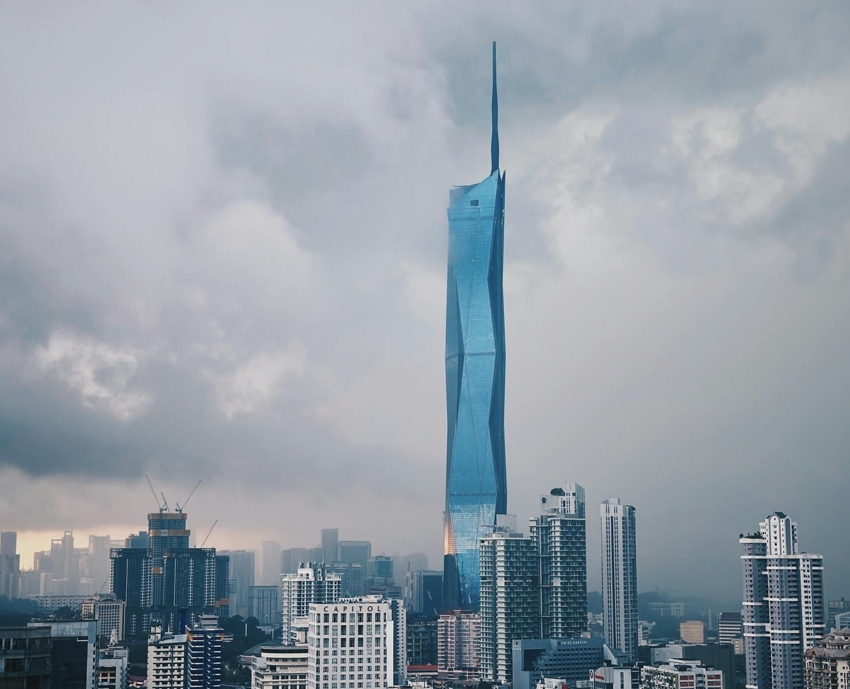
Notes:
– Petronad towers (nejvyšší mezi lety 1996 a 2004)
– Mount Api (1750m, vápencové formace)
– Batu caves (325 m vysoký kopec s vápencovými jeskyněmi, několik hinduistických chrámů a 43 m vysoká socha Murugana)
– Merdeka 118 (678.9 vysoká, 2. Nejvyšší na světě, střecha ve 518 M, 160 m vysoká anténa)

Slide 8
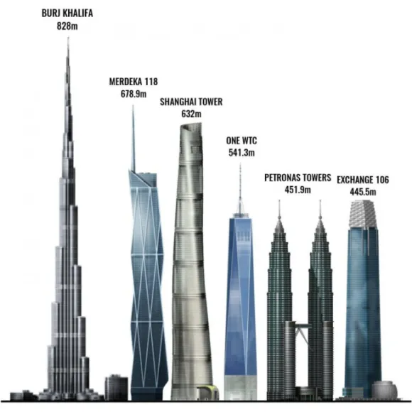
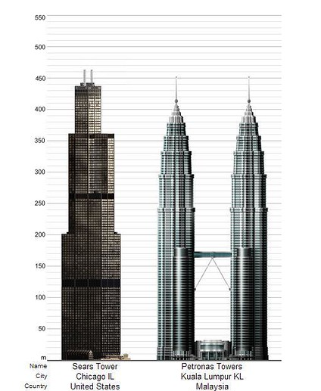

Slide 9
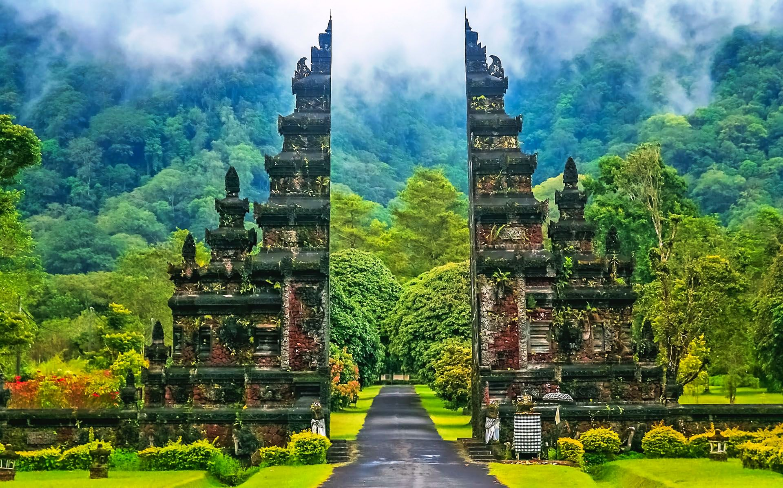
Indonésie

Slide 10
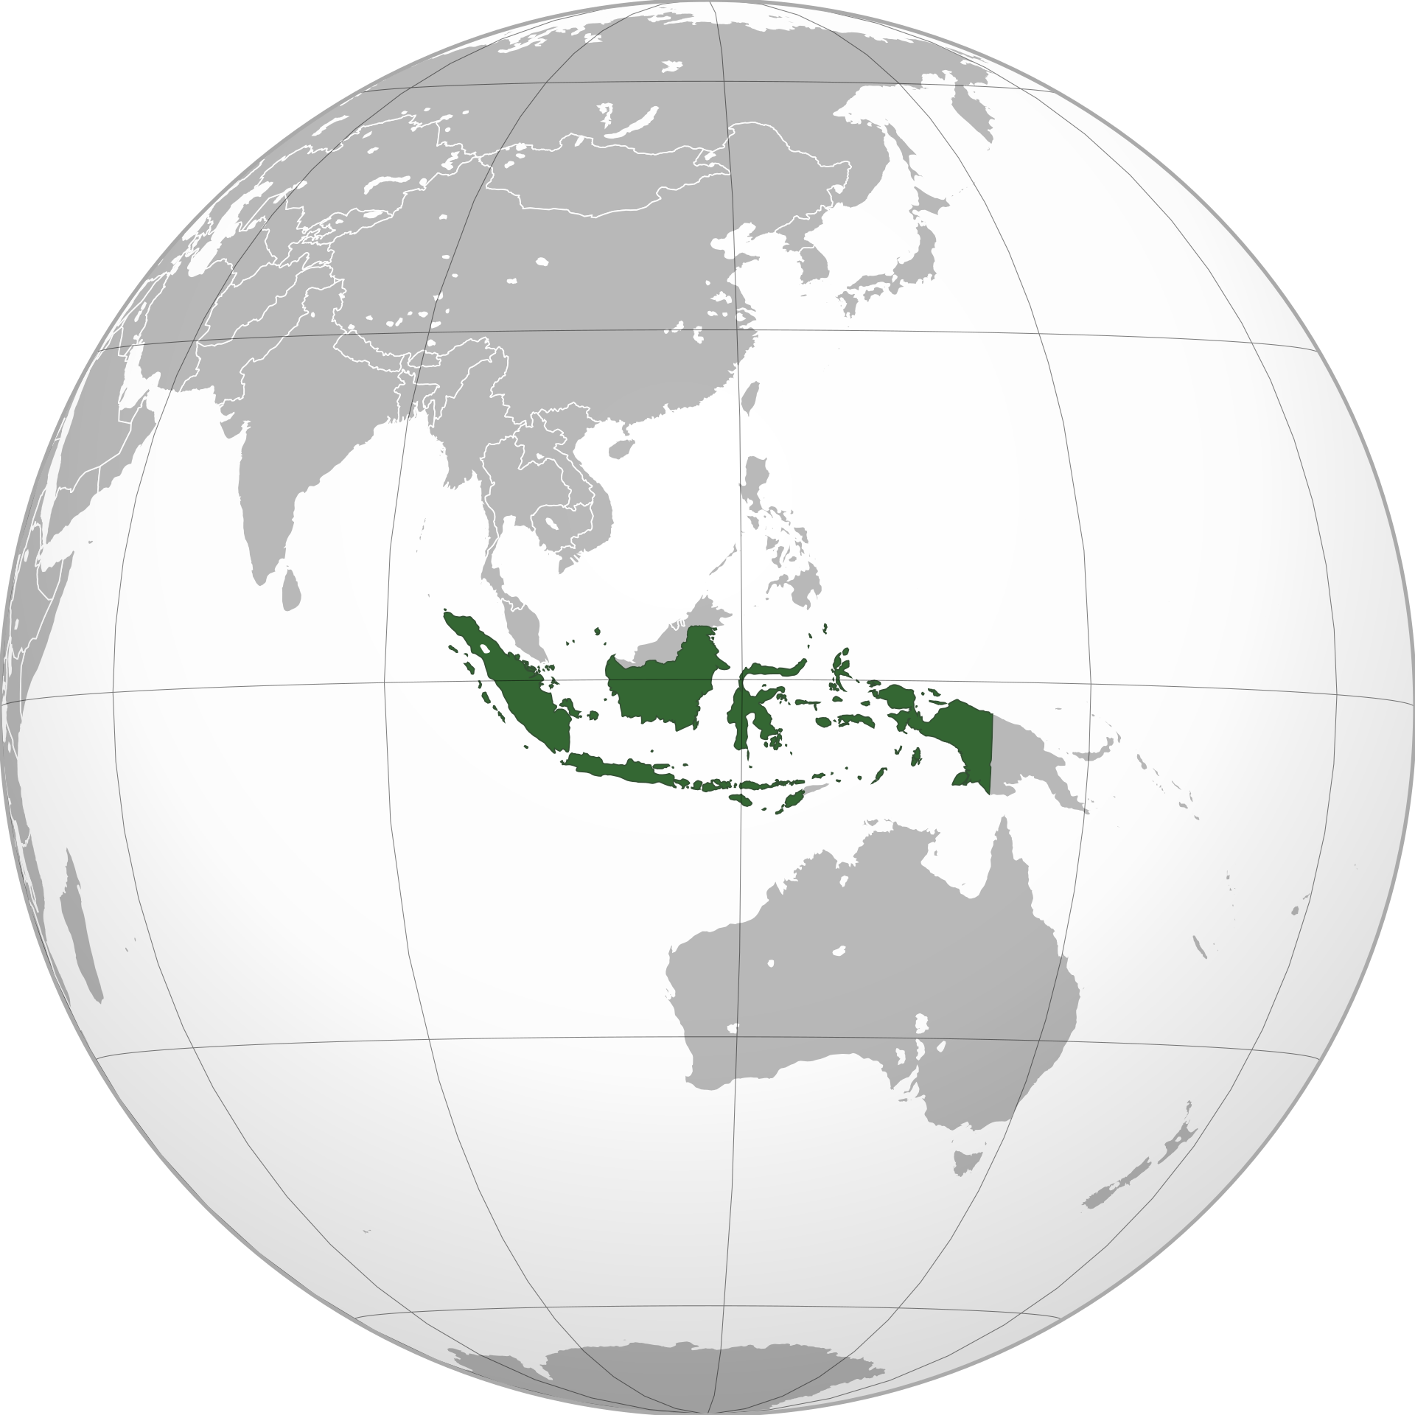
Indonésie
Indonéská republika
Nezávislost od 1945
Unitární prezidentská republika​ – Prabowo Subianto
Jakarta –> Nusantara
285,721,236 obyvatel (odhad 2025)
150 obyvatel / km²
1,904,570 km²
17,508 ostrovů
0,7502 HDI (2023)
HDP (2025)
  $1,493,000,000,000 (2025)
  $5,248 / obyvatel
Islám 87.2%
24 – 33°C

Slide 11
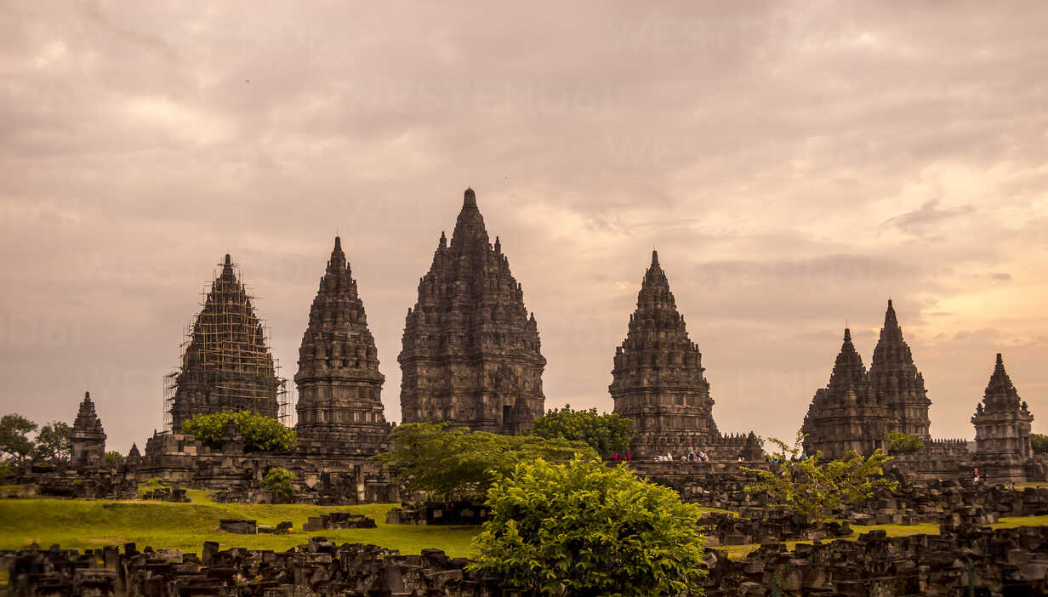
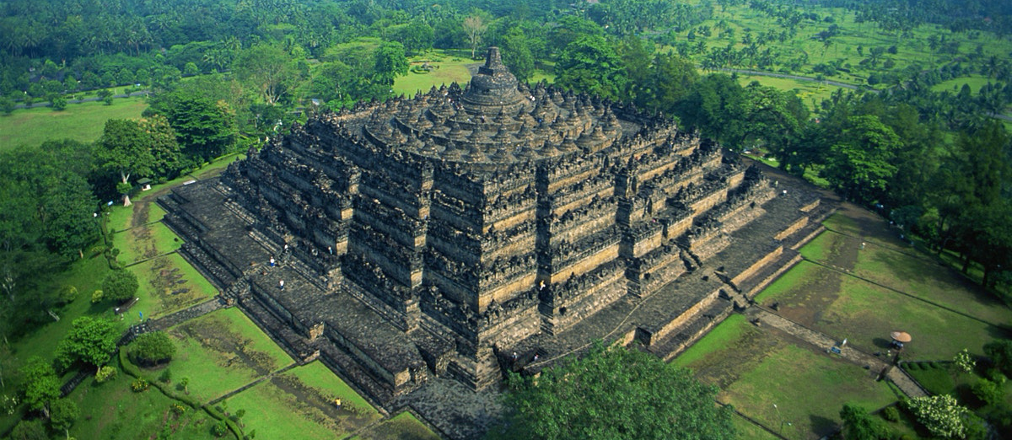
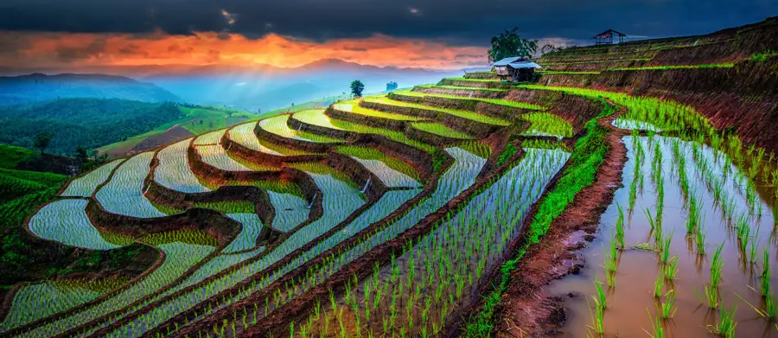
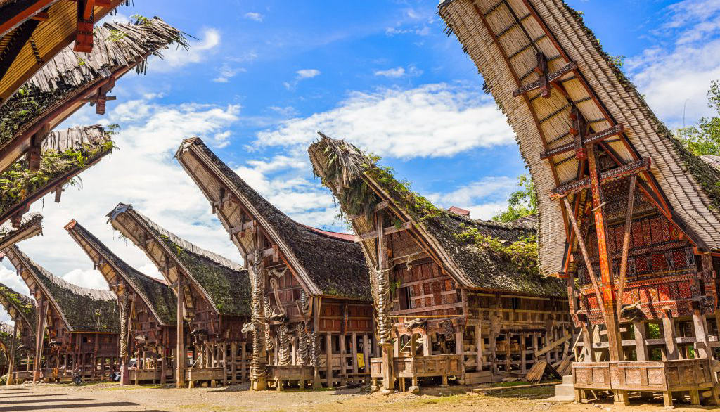
Notes:
Prambanan temple (z 9. Století, hinduistický chrám)
Borobudur (buddhistický chrámový komplex z 8. Století)
Subak (zavlažovací systém na Bali, UNESCO, Bali – největší turistická destinace Indonésie, 80% ekonomiky)
Tongkonan (tradiční domy původních obyvatel Indonésie)

Slide 12
Díky za pozornost

